Slide 1

UBND QUẬN LONG BIÊN
TRƯỜNG MẦM NON TUỔI HOA
LĨNH VỰC PHÁT TRIỂN NGÔN NGỮ
Đề tài: Thơ “ Cô giáo của con”
Lứa tuổi: 4-5 tuổi
Giáo viên: Nguyễn Thị Thúy Ngân

Slide 2

1: Ổn định tổ chức:
Cô và trẻ cùng hát bài hát “ Cô và mẹ”

Slide 3
2: Cô đọc thơ

Slide 4
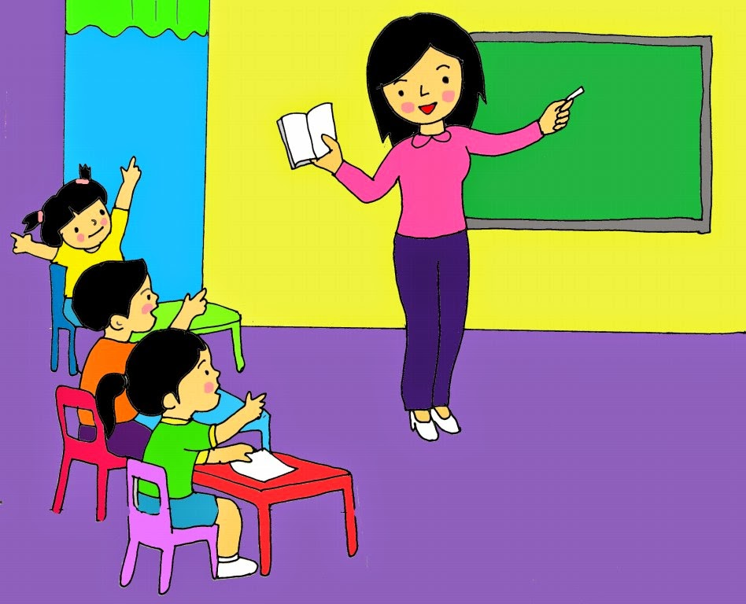
Mỗi khi vào lớp
Cô cười thật tươi
Say sưa giảng bài
Giọng cô ấm áp

Slide 5
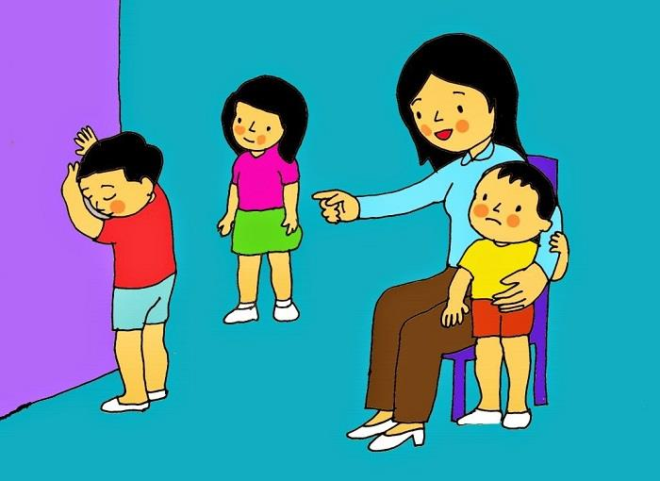
Bạn nào hay nghịch
Cô chẳng thích đâu

Slide 6
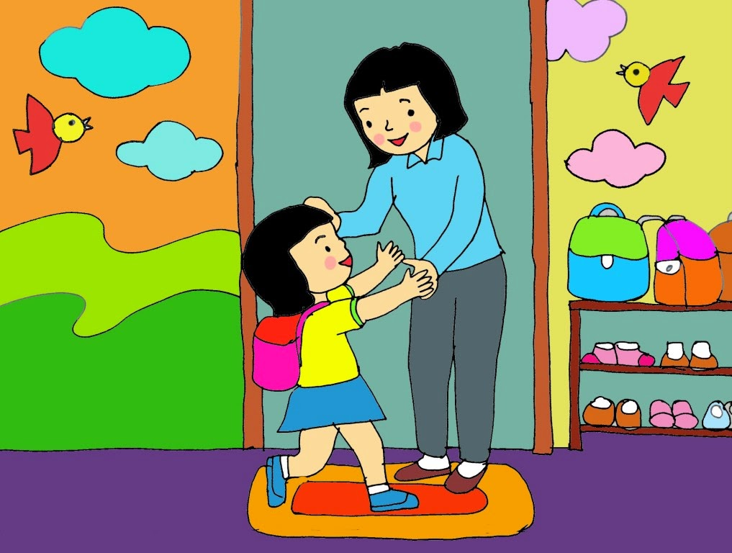
Bạn nào chăm ngoan
Cô yêu lắm đấy

Slide 7
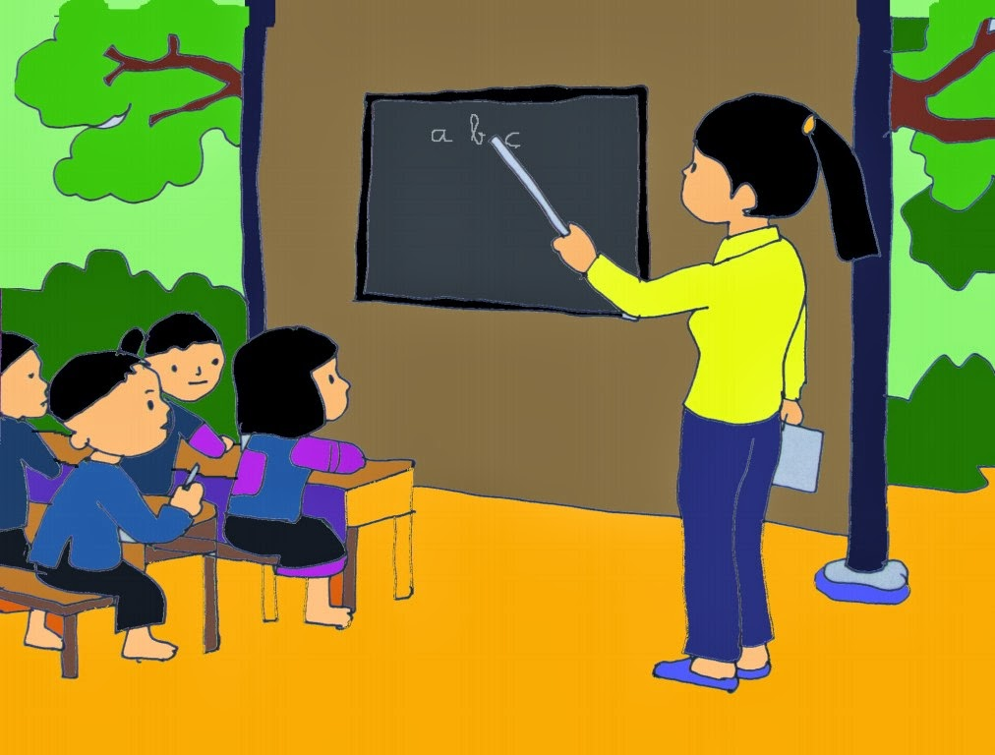
Cần như hạt muối

Slide 8
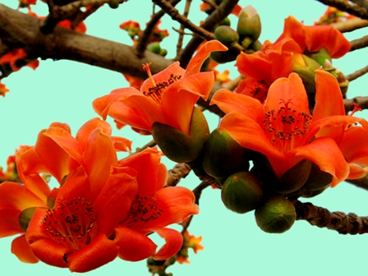
Đẹp như hoa rừng

Slide 9

Cô giáo của con
Ai mà chẳng quý

Slide 10


Slide 11

Cô vừa đọc cho các con nghe bài thơ gì? Do ai sáng tác.
Bài thơ : CÔ GIÁO CỦA CON
Tác giả: Hà Quang

Slide 12
Trong bài thơ mỗi khi vào lớp cô giáo làm gì?

Slide 13
Mỗi khi vào lớp
Cô cười thật tươi

Slide 14

Khi giảng bài giọng cô như thế nào?

Slide 15

Say sưa giảng bài
Giọng cô ấm áp

Slide 16
Cô không thích bạn như thế nào? Cô yêu những bạn nào?

Slide 17
Bạn nào hay nghịch
Cô chẳng thích đâu

Slide 18
Bạn nào chăm ngoan
Cô yêu lắm đấy

Slide 19

Trong bài thơ cô giáo được ví như gì?

Slide 20
Cần như hạt muối

Slide 21
Đẹp như hoa rừng

Slide 22
Cô giáo của con
Ai mà chẳng quý

Slide 23
GIẢNG TỪ KHÓ
Say sưa : rất là tập trung vào việc dạy học của mình.
Cho trẻ đọc “Say sưa” “Say sưa giảng bài”
Ấm áp: Cảm giác rất là gần gũi.
Cho trẻ đọc: “Ấm áp”, “giọng cô ấm áp”

Slide 24
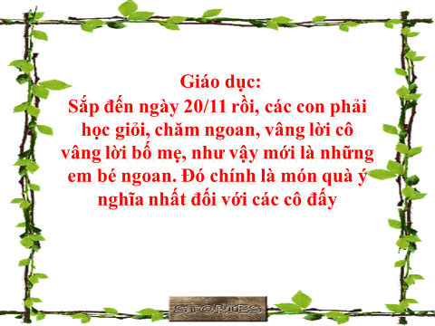

Slide 25
DẠY TRẺ ĐỌC THƠ

Slide 26
Dạy trẻ đọc từng câu đến hết bài ( 2- 3 lần)
- Cho cả lớp đọc thơ cùng cô
( 1- 2 lần)
Cho trẻ đọc thơ nối tiếp.
- Mời tổ, nhóm, cá nhân đọc thơ

Slide 27

KẾT THÚC

Slide 28


Kính chúc các cô sức khoẻ
Chúc các cháu chăm ngoan học giỏi

